Slide 1

بولس شاهد للأنجيل

Slide 2
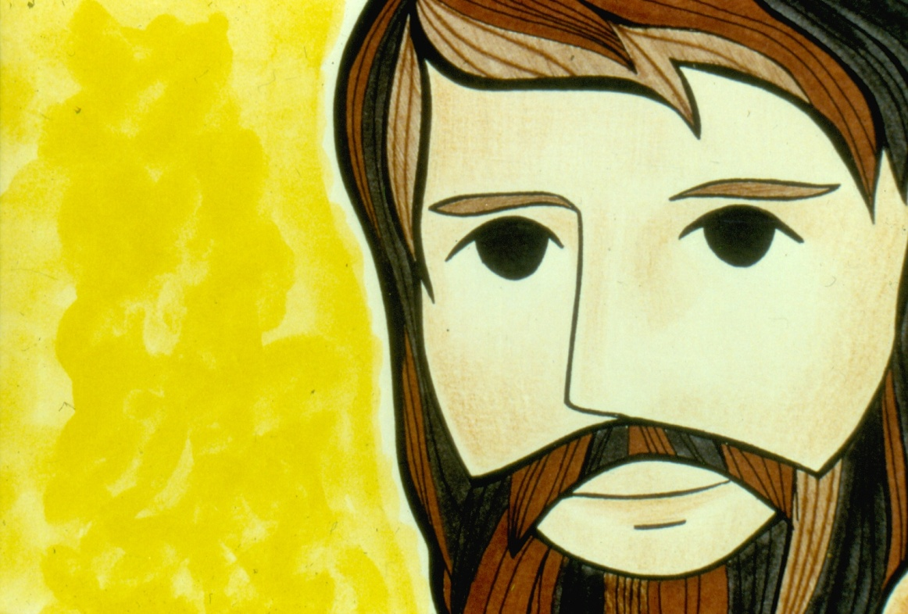
في سنة 33- 34 من العصر المسيحي كان يعيش في طرسوس من مدن قليقية , شاب يدعى شاول . وكان قد ولد قبل 2000 سنة من عائلة يهودية وكان مواطنا رومانيا وحمل منذ ولادته اسما آخر وهو بولس.

Slide 3
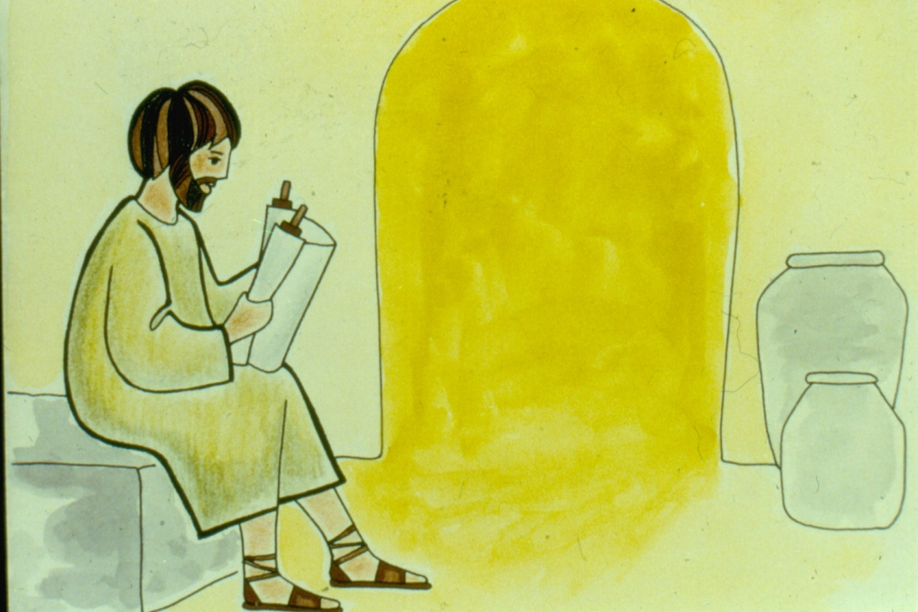
وانكب شاول بشغف على دراسة كلمة الله وكان يريد أن يصبح معلم شريعة . ولهذا ذهب الى اورشليم ودخل مدرسة جملائيل , أحد أكبر معلمي الشريعة في عصره.

Slide 4
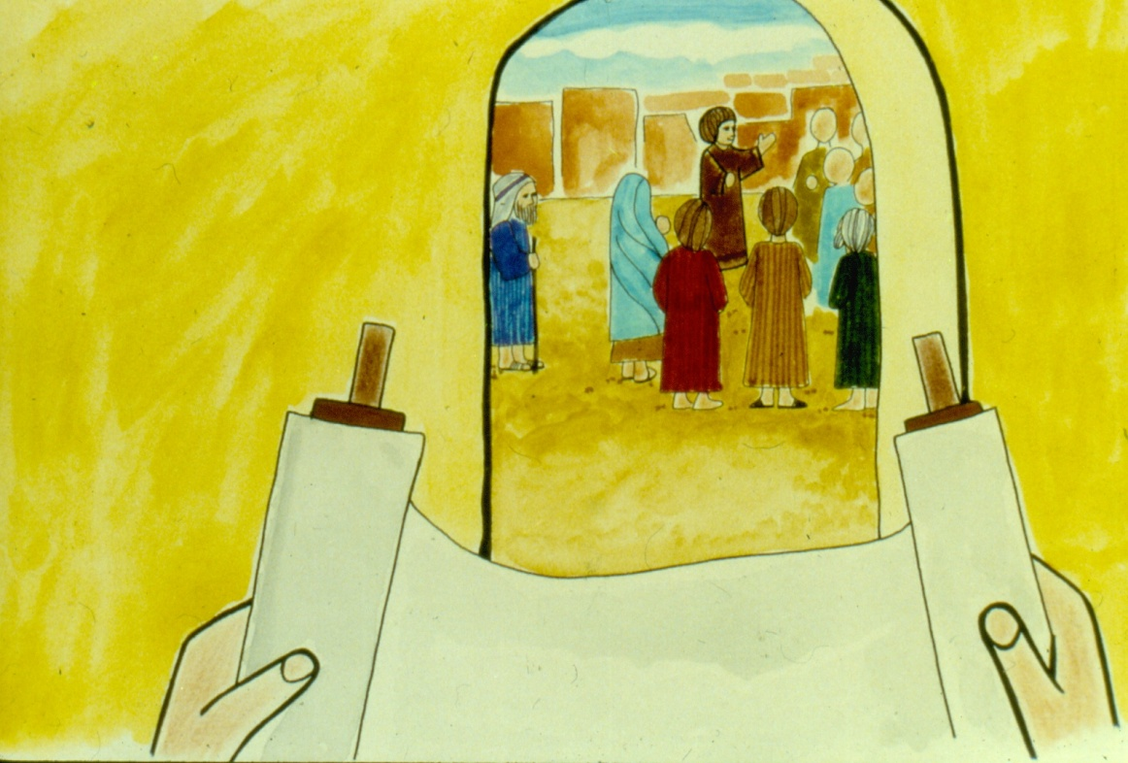
في القدس كثر الحديث عن يسوع الناصري الذي صلب وقام من بين الأموات بعد 3 أيام فقد أصبح كثير من اليهود تلاميذه. فلم يفهم شاول وكثير من أصدقائه كيف استطاع الناس أن يتخلوا عن شريعة موسى واعتبروهم خونة.

Slide 5
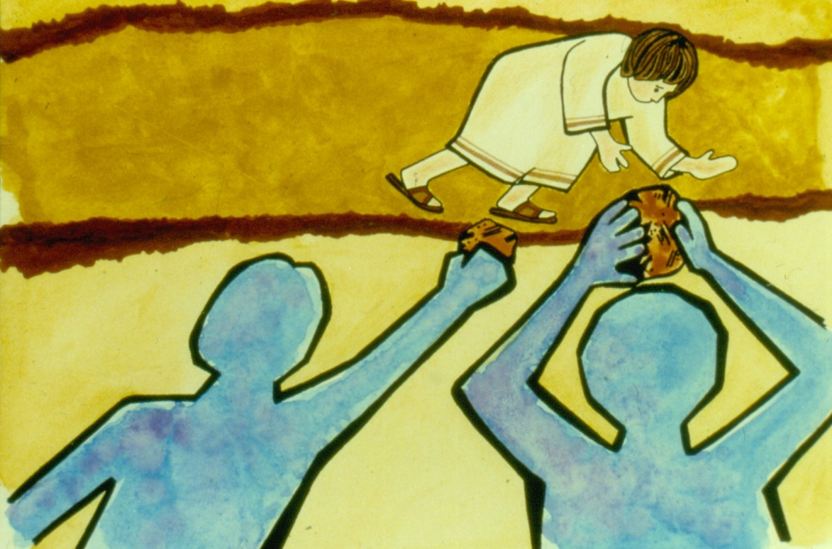
كان تلاميذ يسوع يتعرضون للاضطهاد في كل مكان : ففي اورشليم حكم على شاب اعتنق المسيحية وهو أسطفانوس بالموت,اذ كان قد أعلن بشجاعة أن يسوع هو المخلص الذي وعد الأنبياء به.

Slide 6
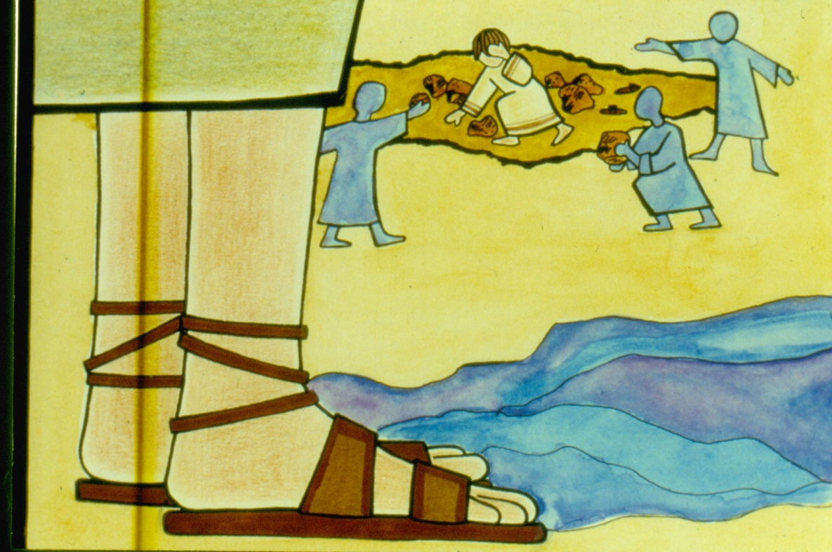
واشترك شاول بتنفيذ الحكم , وذلك بتأييده وبالحفاظ على ثياب الجلادين الذين كانوا يرجمون اسطفانوس بالحجارة.

Slide 7
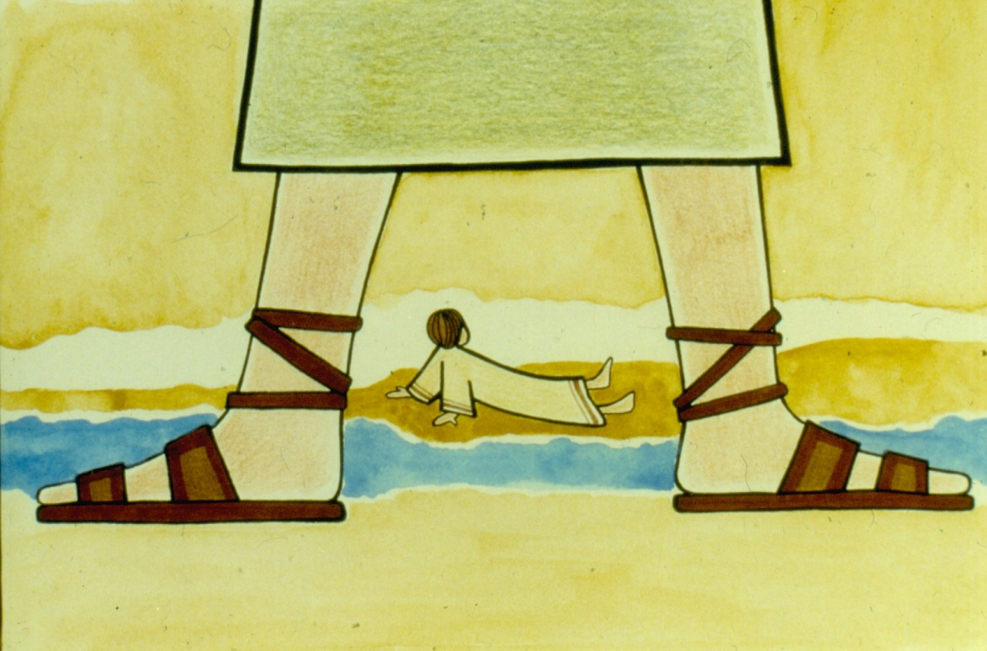
ومات اسطفانوس وهو يصلي كما كان يصلي يسوع على الصليب :“ ربي يسوع , تقبل روحي , واغفر لهم خطاياهم ”. وسمع شاول هذه الشهادة وتأثر بها جدا الا أنه كان مقتنعا بصحة موقفه وبأن واجبه مواصلة اضطهاد المسيحيين.

Slide 8
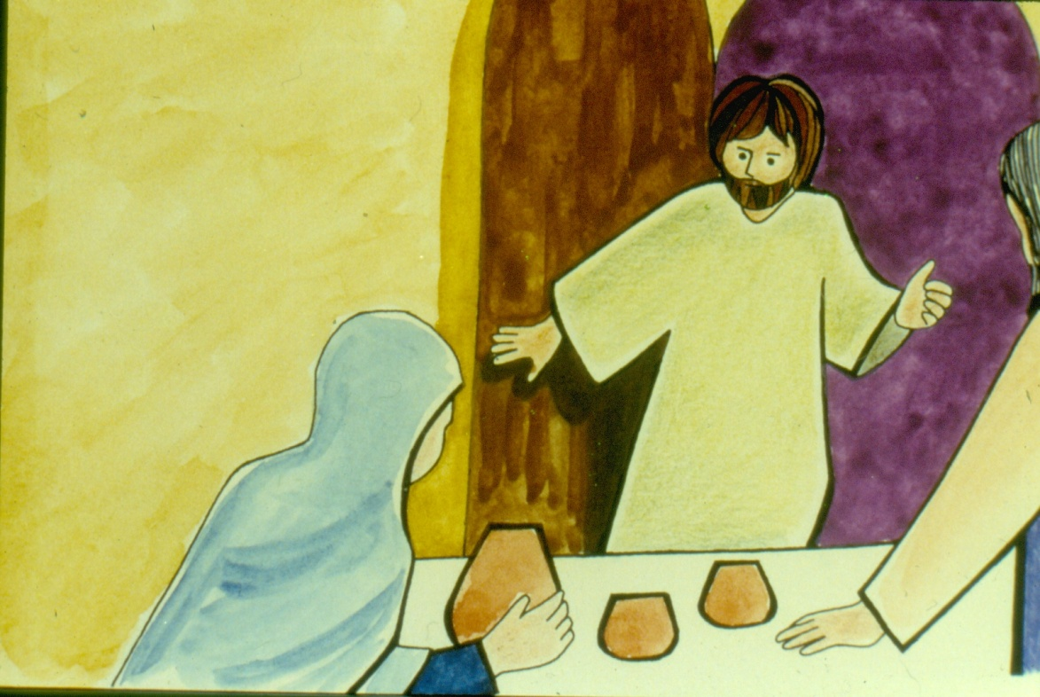
ولذا كان يعمل مع المضطهدين باتفاق تام ويدخل الى بيوت المسيحيين ويقودهم الى السجن.

Slide 9
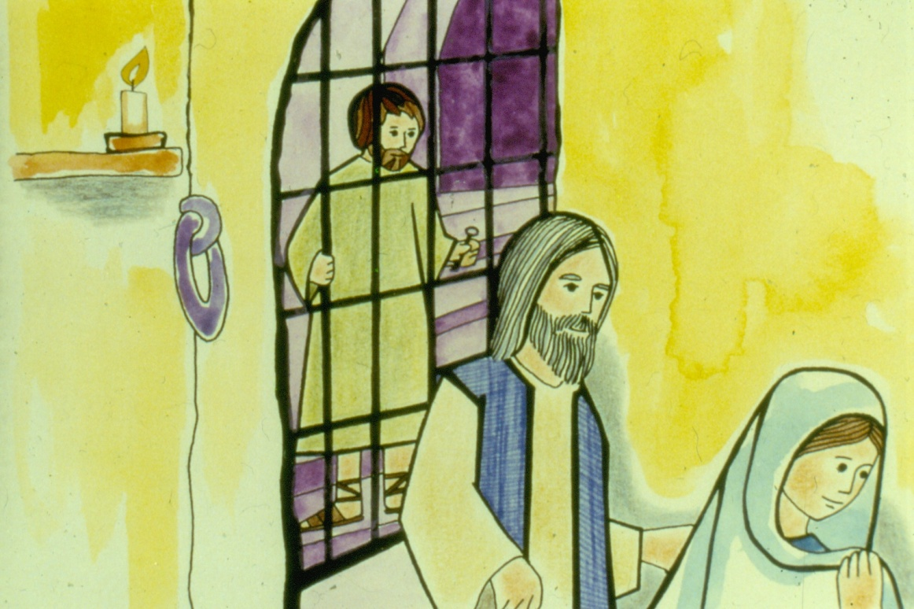

Slide 10
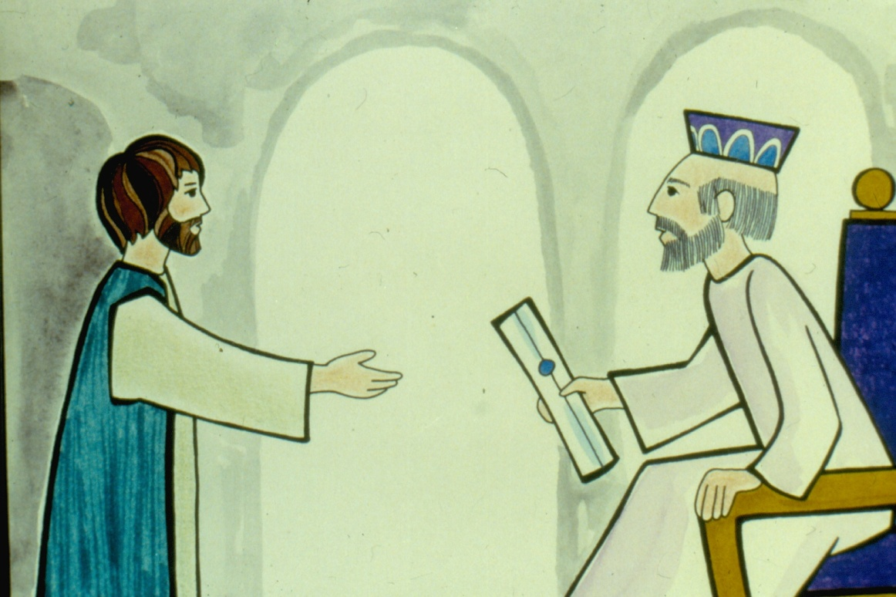
وكان شاول يعمل على ايقاف انتشار المسيحية بأي ثمن كان , لا في اورشليم فقط بل في المدن الأخرى كافة. ولتحقيق هدفه قصد عظيم الكهنة وطلب منه رسالة تسمح له بايقاف مسيحي دمشق وايداعهم السجن.

Slide 11

وبلا ابطاء توجه شاول الى دمشق حاملا معه الوثيقة التي حصل عليها من عظيم الكهنة.

Slide 12
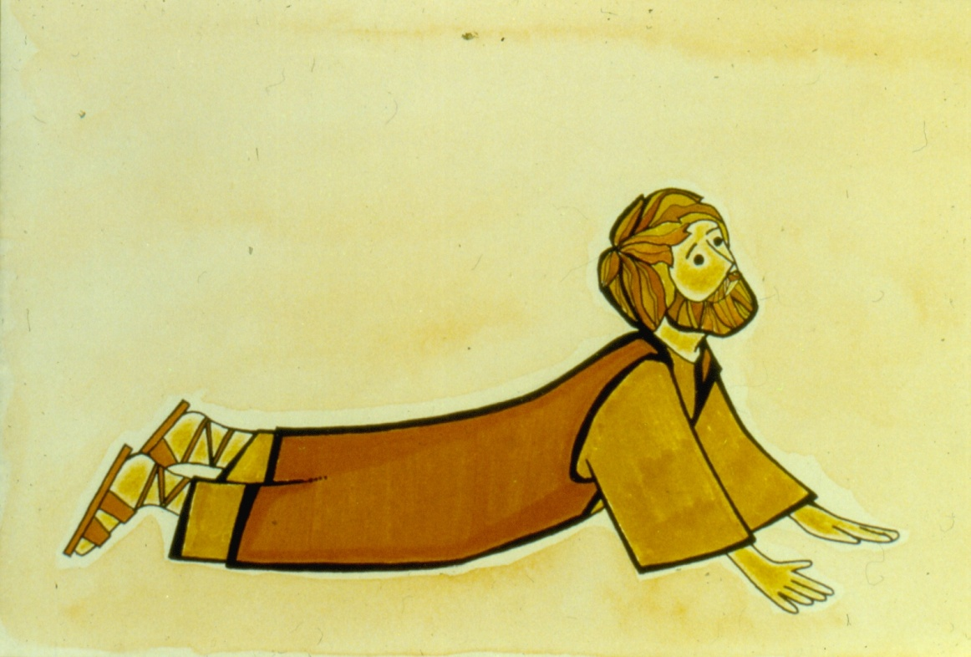
وبينما كان شاول يقترب من المدينة , بهره فجأة نور أسطع من أشعة الشمس , فوقع عن حصانه وسمع صوتا يقول له:

Slide 13

”شاول شاول , لماذا تضطهدني ”؟
” أنا يسوع الذي تضطهده ينبغي لك أن تكون شاهدا لي وذلك بالتحدث عن كل ما رأيته اليوم وعن كل ما سأكشفه لك أيضا“.
” من أنت يا رب“

Slide 14

” يا رب ماذا تريد أن أفعل“؟
” قم وادخل المدينة فيقال لك ما يجب أن تفعله“.

Slide 15


Slide 16
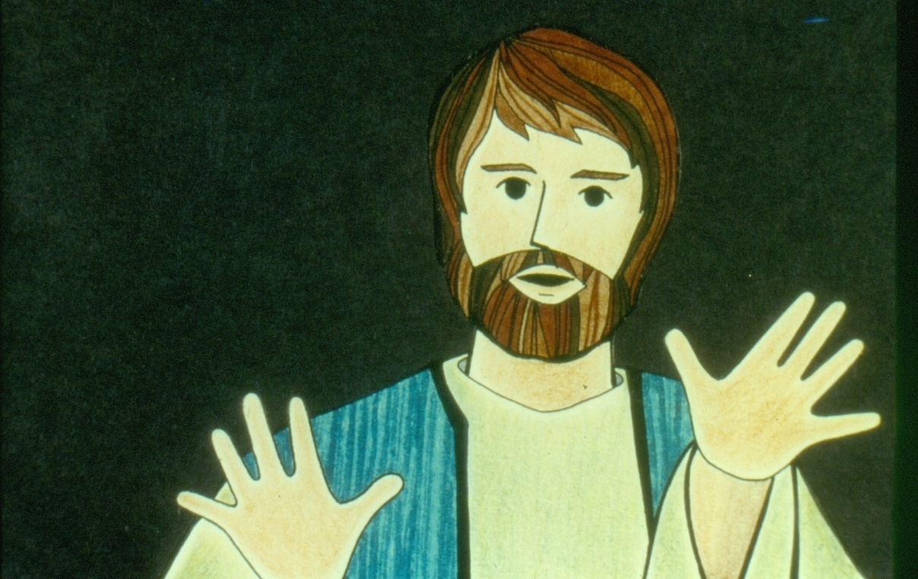
ونهض شاول , وفتح عينيه , ولكنه لم يرى شيئا , فقد أصبح أعمى.

Slide 17
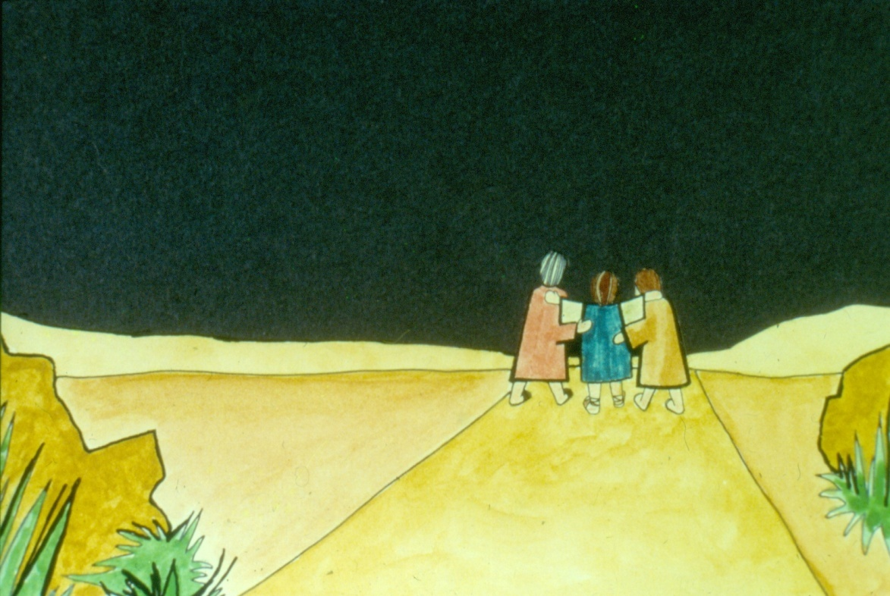
وفي دمشق أمضى شاول 3 أيام دون أكل , غارقا في الصلاة لكي يفهم جيدا ما يريد الرب منه. فشاهد في الحلم رجلا يقترب منه ليعيد له البصر.

Slide 18


Slide 19

اليكم ماحصل : جاء رجل مسيحي يدعى حنانيا الى شاول وقال له: ” يا أخي شاول أن الرب أرسلني وهو يسوع الذي تراءى لك في الطريق , أرسلني لكي تبصر وتمتلئ من الروح القدس“.

Slide 20
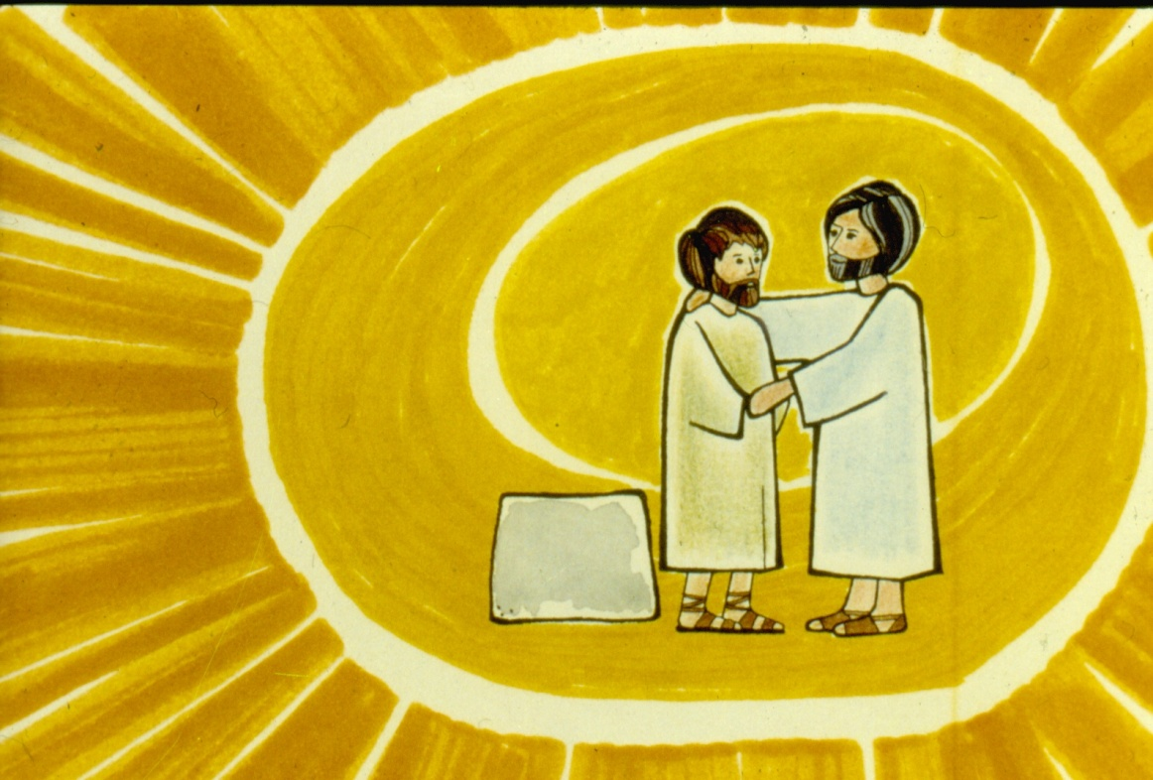
ثم تابع حنانيا قائلا:“ ان أله آبائنا قد اختارك لتعرف مشيئته وترى يسوع المسيح وتسمع صوته , فانك ستكون شاهدا له لتعلن أمام كل الناس عن كل ما رأيته وسمعته“.
ثم عمد شاول واستقبله في مجتمع دمشق المسيحي.

Slide 21
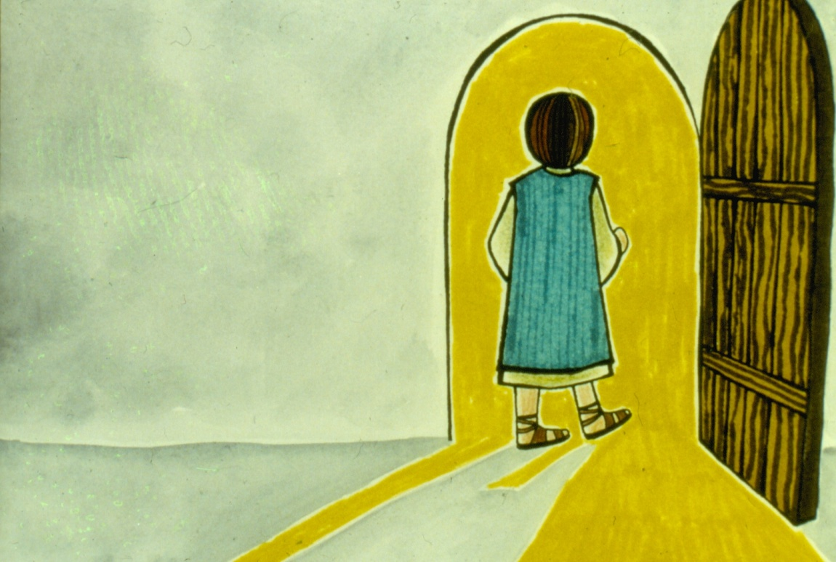
وبدأ بولس يعيش حياة جديدة بحضور يسوع كتب برسالته يقول لمسيحي قورنتوس:“ هو الله نفسه الذي شع في قلوبنا لكي يظهر عظمة مجده الذي ينير وجه المسيح ”. وفي أفسس قال بولس :“ لقد ظهرت لي رؤية أعلمتني بخطة الرب الغامضة“.

Slide 22
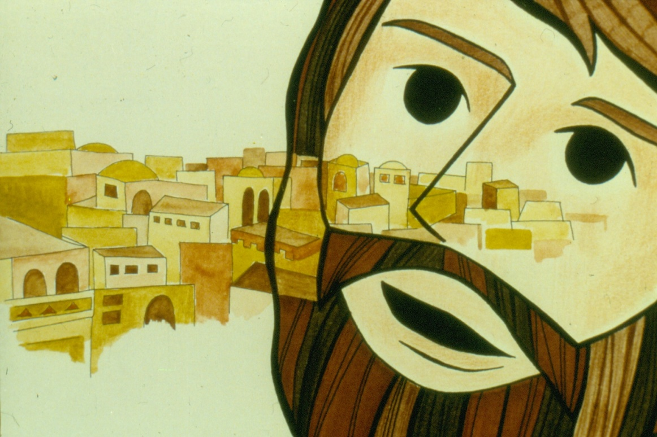
الذين سمعوه قالوا في أنفسهم :“ أو ليس هذا الذي كان يضطهد تلاميذ المسيح في القدس؟ وكان كثير من الناس يخشونه.

Slide 23
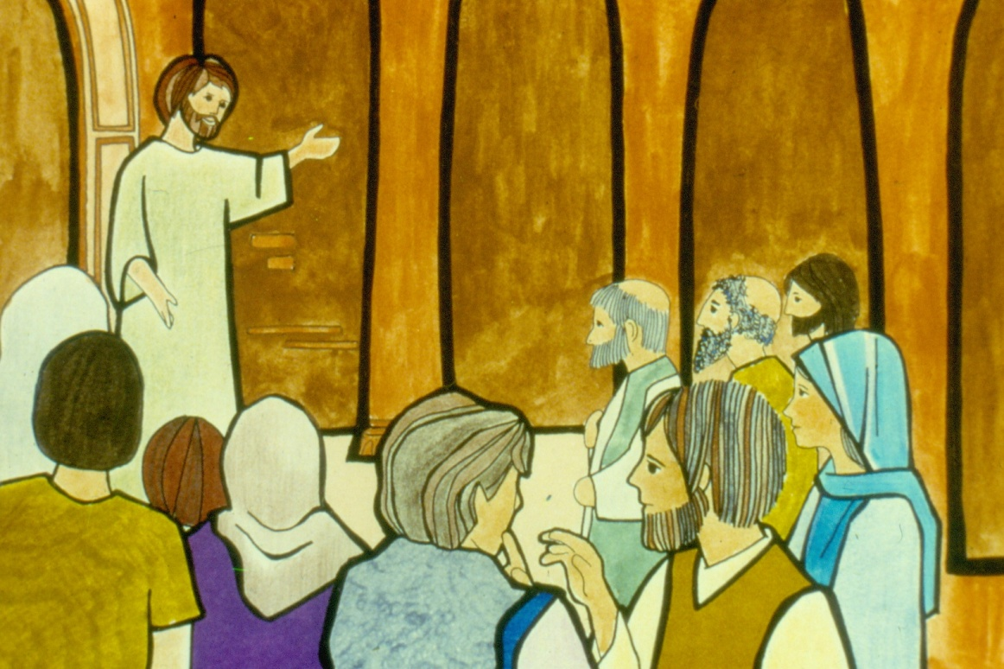
وتابع شاول دون خوف أو قلق مهمته التبشيرية بقوة الروح القدس التي حلت فيه.

Slide 24
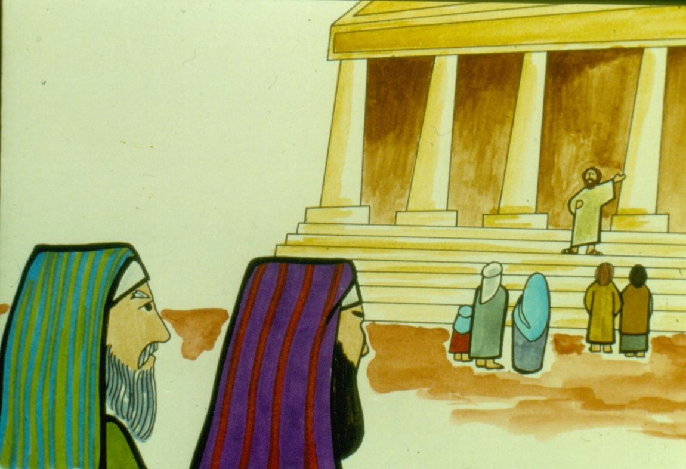
.
بدأ شاول أكثر ثقة بنفسه وهو يؤكد بان يسوع هو المسيح والمخلص , فقد عمد يهود دمشق الذين عجزوا عن مواجهته ومعارضته , الى التآمر لقتله

Slide 25
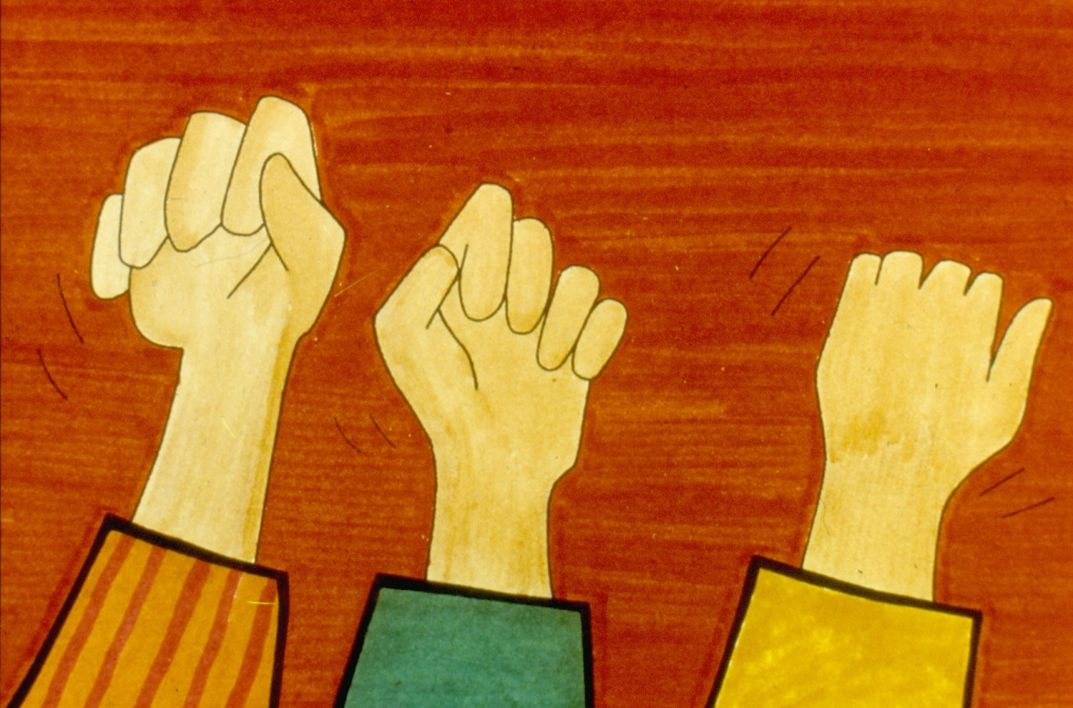

Slide 26
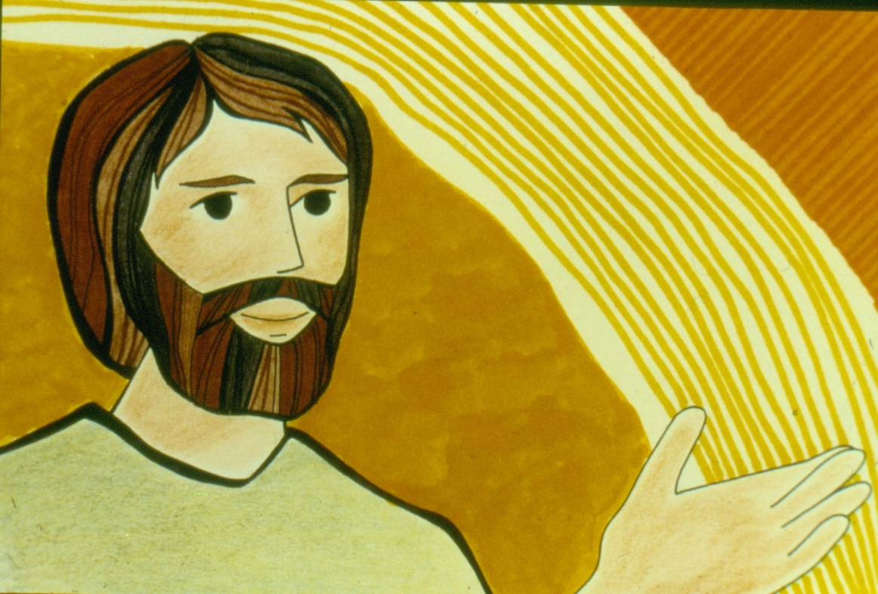
وهكذا وجد شاول نفسه مضطهدا من أجل يسوع بعد أن كان يضطهد المسيحيين . الا أن الأخطار كافة لن تمنعه من المضي قدما , فقد ترسخت رؤية دمشق بقوة في قلبه الى حد جعله يقول:“ الويل لي ان لم أبشر بيسوع .

Slide 27
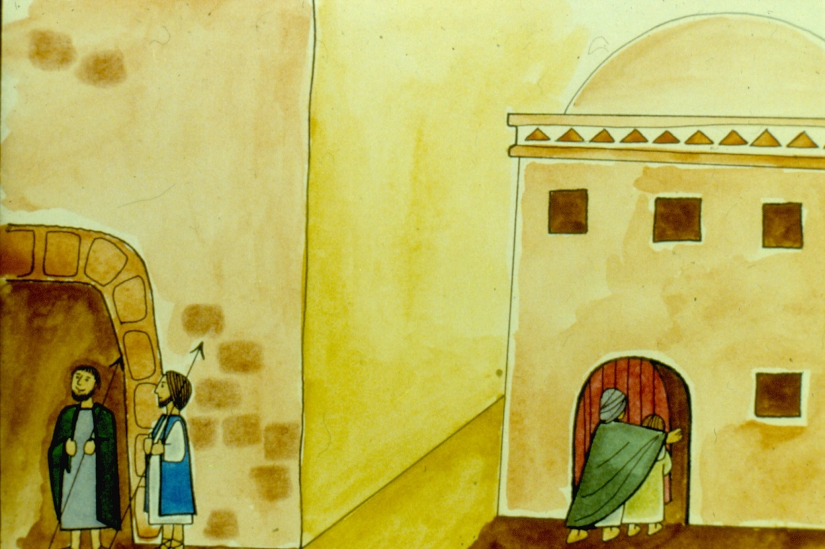
وبات وجود شاول في مدينة دمشق أمرا غير محتمل في نظر اليهود الذين سخطوا عليه ودبروا مؤامرة لقتله . لكن أصدقاء شاول أخفوه في بيوتهم وعزموا على مساعدته على الفرار.

Slide 28
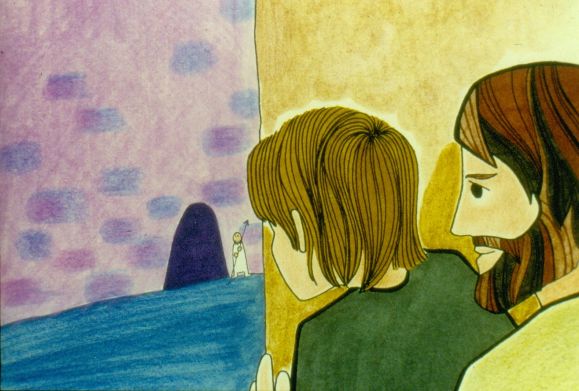
ولكن أبواب المدينة كانت محروسة بعناية في الليل والنهار , فما العمل؟ اقترح أحد أصدقائه بأن يهربوه من فوق الأسوار.

Slide 29

وعندئذ أخفى مسيحي دمشق شاول في سلة كبيرة وأنزلوه ليلا من أعلى السور الذي يحيط بالمدينة.

Slide 30

وتم انقاذ شاول , فهرب الى القدس وكله أمل في أن يبشر هناك بأنجيل يسوع وأن يستقبله المجمع المسيحي الذي عانى من اضطهاده في وقت سابق.

Slide 31
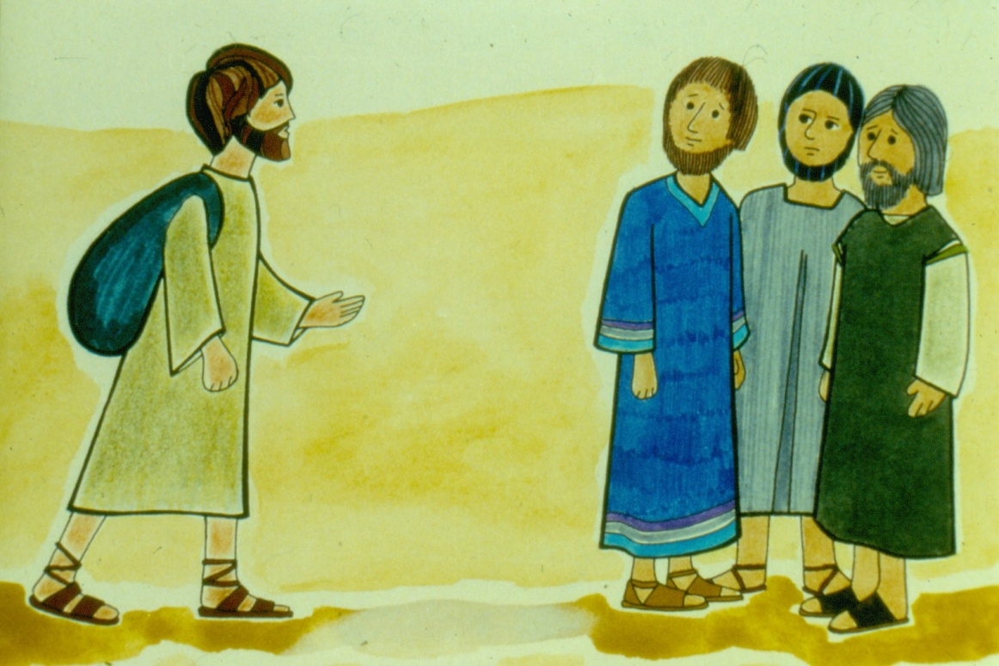
بيد أن مسيحي القدس أبدوا حذرهم منه , اذ كانوا غير مقتنعين بعد بأن شاول أعتنق المسيحية حقا

Slide 32
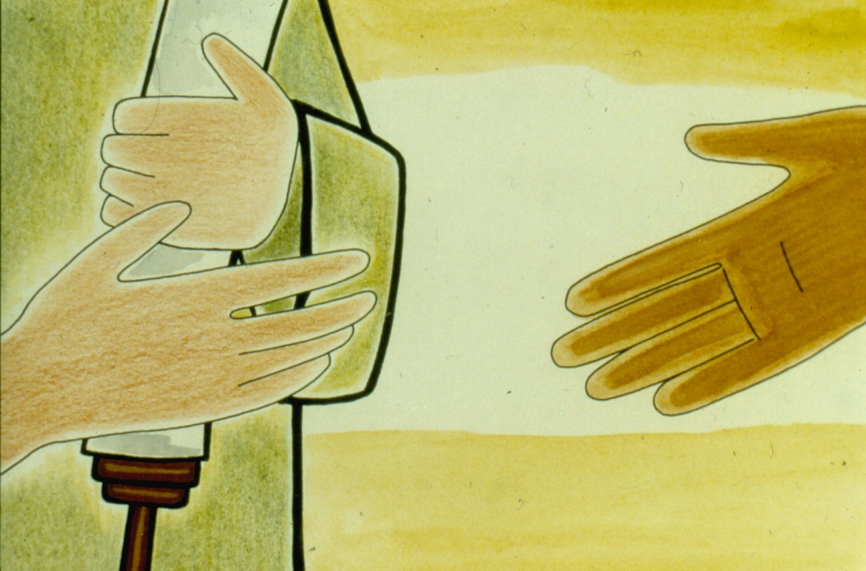
برنابا وهو أحد أفراد الجماعة , توسط لبولس وقدمه للرسل مؤكدا ومطمئنا أياهم بأن شاول قد تغير حقا لأنه التقى بيسوع على طريق دمشق.

Slide 33
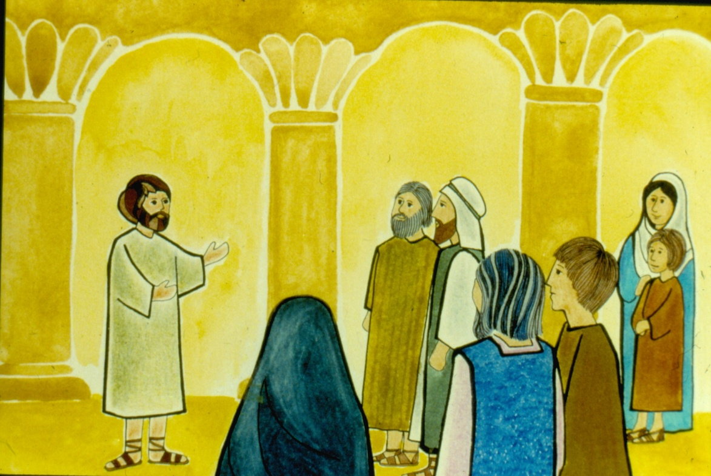
منذ ذلك الحين , أخذ بولس يتنقل مع الرسل في اورشليم ويتكلم بجرأة بأسم الرب يسوع.

Slide 34
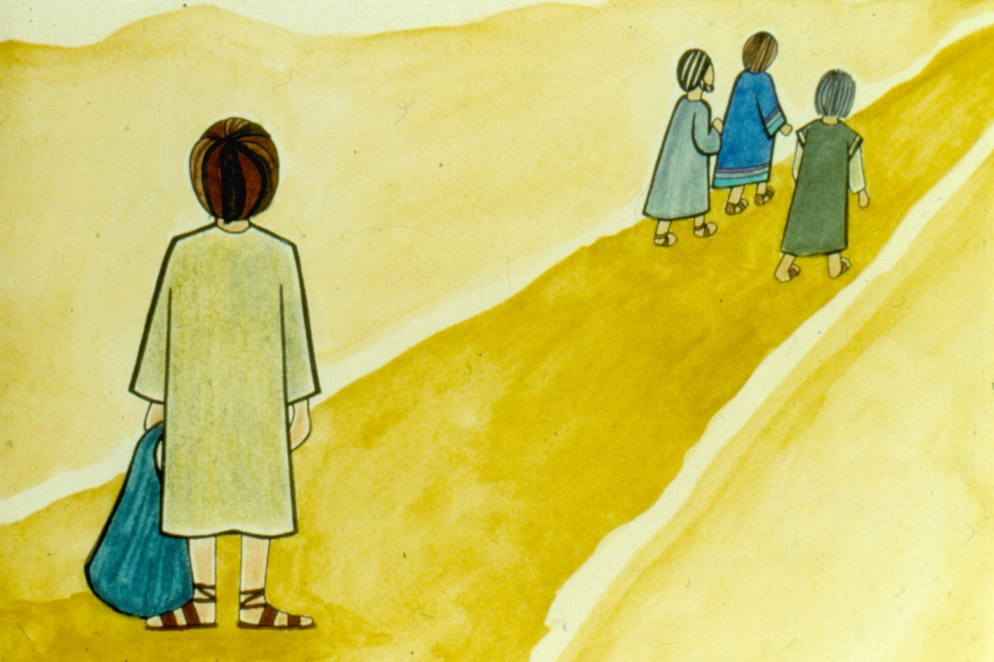
الا أن هذه الطمأنينة لم تدم طويلا . لم يقبل مواطنو شاول حديثه عن يسوع... ولأن حياته أصبحت في خطر مضى به الأخوة الى قيصرية ومنها رحلوه الى بلده طرسوس.

Slide 35
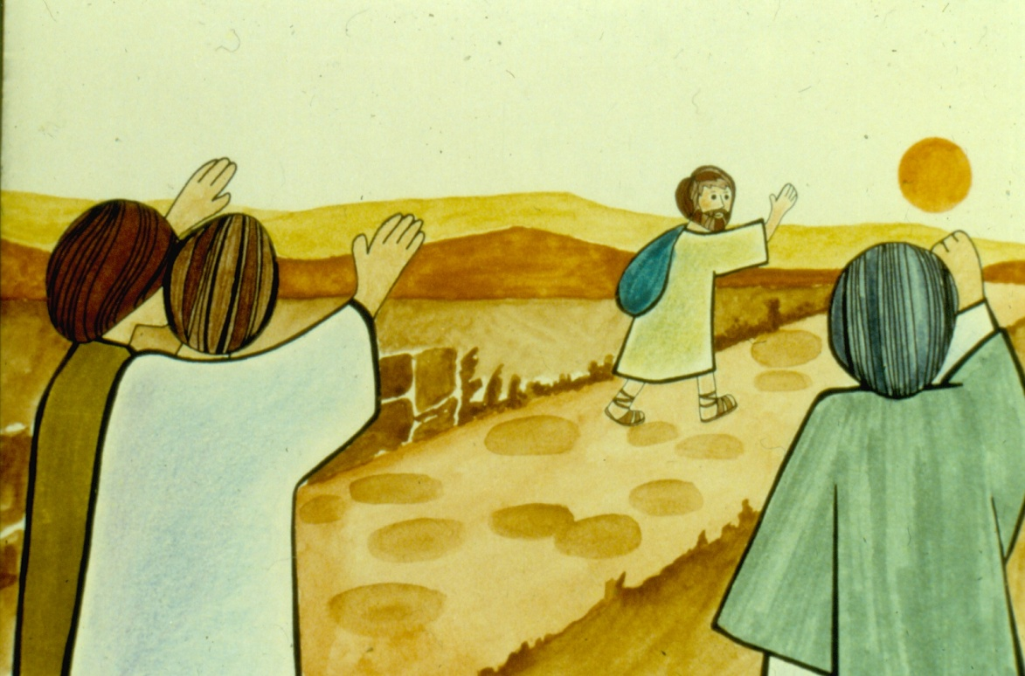
ثم قاد الروح القدس بولس مؤسسا وزائرا الجماعات المسيحية العديدة في العالم اليوناني والروماني... عرف بولس في الكنيسة الأولى وعند المسيحيين في كافة الأزمنة :“ بولس رسول يسوع المسيح وشاهد للأنجيل في العالم أجمع“.

